Slide 1

HULLADÉKCSÖKKENTÉSI HÉT

Slide 2
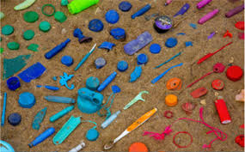
LÁTHATATLAN HULLADÉK
Nehéz belegondolni, amikor levesszük a boltok polcairól, de egy darab termék „megszületésénéhez” rengeteg nyersanyagra és energiaforrásra van szükség.
Sajnos a termékgyártás során keletkező hulladékok, láthatatlanok maradnak vásárlásaink alkalmával, így közvetetten is terheljük a környezetünket.
A gyűjtőkben landoló, szemmel látható és kézzel tapintható hulladékokon kívül keveseknek jut eszébe, mennyi hulladékot termel egy számítógép használat közben.
Egy telefon gyártása 86kg hulladék.

Slide 3
3 R

Slide 4
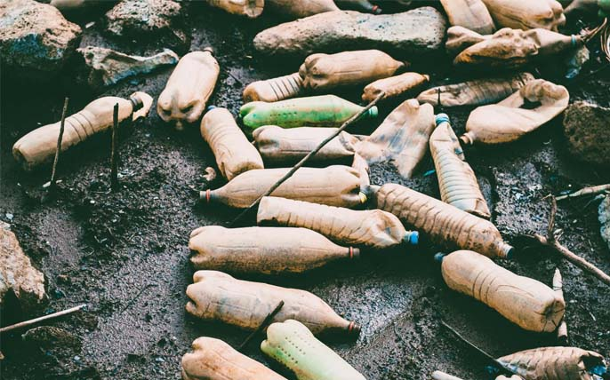
HULLADÉKCSÖKKENTÉS
A változás mindig egyénileg kezdődik, ezért az első és legfontosabb lépés a hulladékcsökkentés; melynek célja, hogy a lehető legkevesebb hulladék keletkezzen.
Mert a legjobb hulladék, a meg nem termelt hulladék!

Slide 5

ÚJRAHASZNOSITÁS
Az ember által készített, tartós, nem természetes, főleg hulladékká váló anyagokat nyersanyaggá alakítsa át.
Olyan másodlagos, újra hasznosítható anyagokat állítson elő, amelyek segítik a természetes anyagok felhasználásának csökkentését.
A tevékenységre használt angol szó, a recycling, jobban kifejezi, hogy anyagok környezettudatos körforgásáról van szó.
Az újrahasznosítás célja a Föld erőforrásainak kímélése.

Slide 6

ÚJRAHASZNÁLAT
Az újrahasználat azt jelenti, hogy adott terméket, különösebb fizikai beavatkozás nélkül ugyanarra a célra.
Ezt a folyamatot kb. 40 alkalommal lehet megismételni.
Ezeknél az eldobható csomagolás beépül a termék árába.

